Slide 1
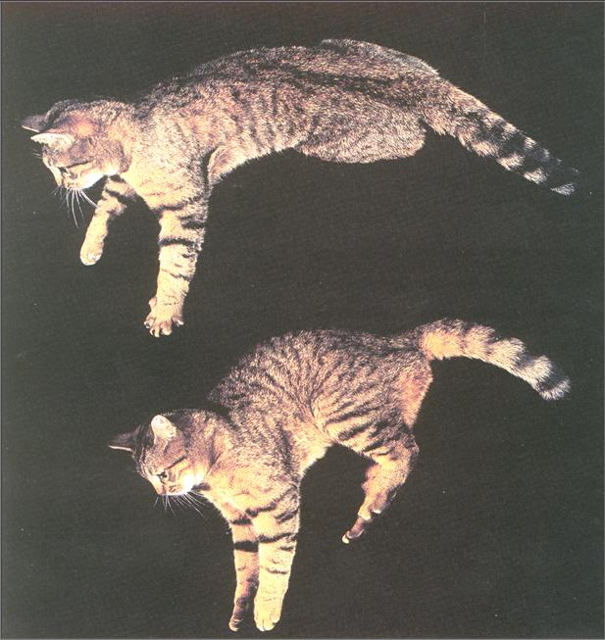
Chapter 6
ROTATIONAL DYNAMICS
猫习惯于在阳台上睡觉，因而从阳台上掉下来的事情时有发生。长期的观察表明猫从高层楼房的阳台掉到楼外的人行道上时，受伤的程度将随高度的增加而减少，为什么会这样呢？

Slide 2
要点回顾
一.动量矩(角动量 Angular Momentum)
1. 质点(对O点)的角动量
大小
ϕ
O
方向：右手法则
S
质点对轴的动量矩：当质点作平面运动时，质点对运动平面内某参考点O （位置矢量在运动平面内）的动量矩也称为质点对过O 垂直于运动平面的轴的动量矩
2. 质点系(对O点)的动量矩
质点系对参考点O 的动量矩就是质点系所有质点对同一参考点的动量矩的矢量和

Slide 3
质点系的动量矩(角动量)可分为两项
3. 刚体 (对定轴z) 的动量矩（角动量）
二. 动量矩定理
O
•
1. 质点的动量矩定理
——微分形式
冲量矩
—— 积分形式

Slide 4
三.动量矩（角动量）守恒定律
1. 质点动量矩守恒定律
(1) 守恒条件
(2) 有心力的动量矩守恒。

Slide 5
例2
质量为m的小球系在绳子的一端，绳穿过铅直套管，使小球限制在一光滑水平面上运动。先使小球以角速度ω₀绕管心作半径为r₀的圆周运动，然后向下拉绳子，使小球运动半径逐渐减小，最后小球运动轨迹成为半径为r的圆。
求
将小球拉至离中心r₀/2处时，拉力 所作的功。
解
小球在有心力作用下运动，对O点的角动量守恒，有
又
得
由动能定理，有
当 时，拉力的功为

Slide 6
三. 质点系的动量矩定理及动量矩守恒定律
1. 质点系的动量矩定理
• 质点的动量矩
• 质点系的动量矩
—— 定义式
• 任一质元
—— 质点的动量矩定理
Fi
m i
• 推广到质点系：
O
合外力矩
合内力矩为零
质点系的动量矩定理

Slide 7
—— 微分形式
—— 积分形式
质点系所受合外力矩的冲量矩等于质点系动量矩的增量
结论：质点系所受的合外力矩等于该质点系的动量矩对时间的变化率
—— 质点系的动量矩定理
质点系的内力矩不能改变质点系的动量矩.
当
• 当质点系相对某一定点（定轴）所受的合外力矩为零时，该质点系相对于该定点（定轴）的动量矩将不随时间改变
—— 一般情况下的质点系的动量矩守恒定律

Slide 8
四. 刚体定轴转动的动量矩定理及动量矩守恒定律
1. 刚体定轴转动的动量矩定理
• 质点绕定点转动
• 质点绕定轴作圆周运动
• 对定轴转动的刚体的动量矩
刚体动量矩＝质元动量矩之和
• 绕定轴转动的动量矩定理
刚体绕定轴转动定律
O
•

Slide 9
结论：定轴转动刚体对定轴的动量矩随时间的变化率，等于作用在刚体上的所有外力对该轴的力矩的代数和 —— 刚体绕定轴转动的动量矩定理
冲量矩
定轴转动刚体所受合外力矩的冲量矩等于其动量矩的增量

Slide 10
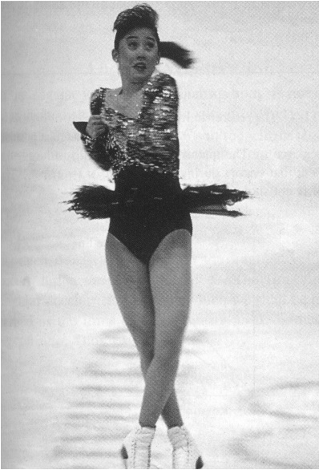
2. 刚体定轴转动的动量矩守恒定律
变形体（质点系）绕某轴转动时，若其上各点(质元)转动的角速度相同，则变形体对该轴的动量矩
若作用于变形体的外力矩为零, 则其动量矩守恒（质点系动量矩守恒定律）
O
•
演示实验
内力矩
改变系统内各部分动量矩
不改变系统总动量矩

Slide 11
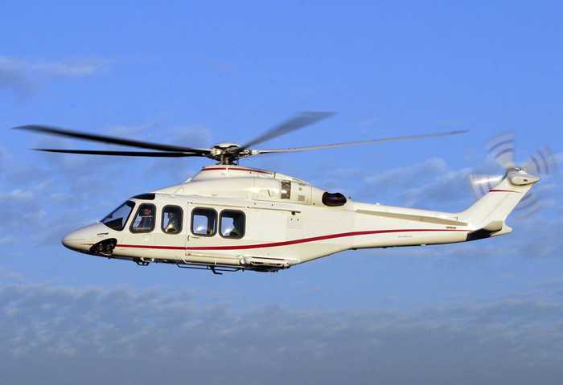
思考：直升机为什么要安装尾部螺旋桨？

Slide 12
例3
有一转台，
初始的角速度为ω₀
, 有一个人站在转台的中心，
以相对于转台的恒定速度u沿半径向边缘走去，
ω
求
人走了t 时间后，转台转过的角度
u
解
选(人和转台)为系统
M
R
人和转台组成的系统不受
对竖直轴的外力矩
m
系统对竖直轴的动量矩守恒

Slide 13
例4 一均质棒，长度为 L，质量为M，现有一子弹在距轴为 y 处水平射入细棒，子弹的质量为 m ,速度为 v₀ 。
求 碰完瞬间子弹细棒共同的角速度 ω 。
解
子弹、细棒系统所受合外力对转轴的力矩为零（所有外力均通过转轴）
m
ω
系统的动量矩守恒
其中
？
讨论 水平方向动量守恒
？
0
思考题：碰撞后棒与子弹系统能上升的最大摆角？

Slide 14
例题回顾
一个刚体系统，如图所示，已知，转动惯量
，现有一水平力作用于距轴为 l' 处
求 此时轴对棒的作用力（也称轴反力）。
解
设轴对棒的作用力为 N
由转动定律
由质心运动定理
质点系
打击中心
注意：在求悬挂点的受力时，一定要采用质心运动定理与转动定律联用

Slide 15
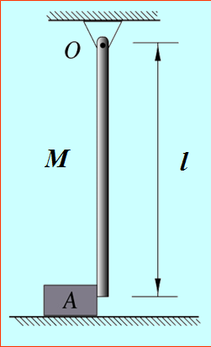
例5 长为l 、质量为 M 的均质杆，一端悬挂，可绕通过O点垂直于纸面的轴转动。今让杆自水平位置无初速地落下，在铅垂位置与质量为 m 的物体 A（大小和形状可忽略） 作完全非弹性碰撞，如图，碰撞后物体沿摩擦系数为 μ 的水平面滑动。
求: 物体 A 沿水平面滑动的距离。
解
下落过程只有重力矩做功，杆的机械能守恒，取轴所在水平位置为重力势能零点
碰撞过程内力矩远大于外力矩（摩擦力的力矩），总角动量近似守恒
正确理解刚体与物块发生完全非弹性碰撞，碰撞点具有共同速度，刚体与物块具有共同角速度

Slide 16
例6
如图所示，一质量为M的均质方形薄板，其边长为L，铅直
放置着，它可以自由地绕其一固定边转动，转动惯量为
(1/3)ML²
。若有一质量为m，速度为v的小球垂直于板面碰在
板的边缘上。设碰撞是完全弹性的。
求
碰撞后，小球的速度和板转动的角速度
解
选(子弹+板)为研究对象，子弹和板的重力对轴的力矩为0
该系统在子弹入射前后对轴的角动量守恒
机械能守恒
碰撞是完全弹性的，

Slide 17
例7
一质量为M，长为l 的均匀细直杆，可绕通过其中心O且与杆垂直的光滑水平固定轴，在竖直平面内转动。质量为m的子弹沿水平方向射入杆的下端且留在杆内，并使杆摆动，若杆摆动的最大偏角为θ
求
(1) 子弹入射前的速度v₀
(2) 最大偏角θ时，杆转动的角加速度
O
解
(1)
选(子弹+杆)为研究对象
系统在子弹入射前后瞬间对过O点的轴的角动量守恒
杆上摆的过程中，仅有重力矩作功，机械能守恒，取最低点为势能零点，杆转动过程中重力势能不变

Slide 18
(2)
另一种方法

Slide 19
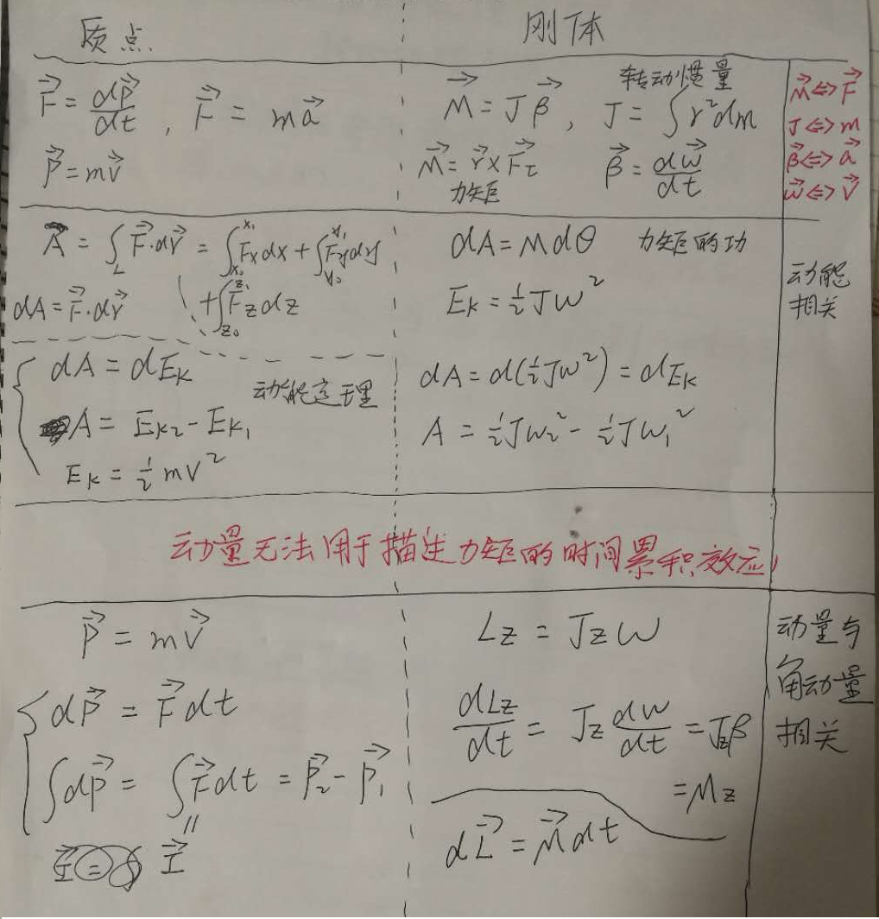
小 结

